Slide 1
自作測定機器で学ぶ精神生理学
文京学院大学 長野祐一郎

Slide 2
はじめに
精神生理学では、心と体の関係を、生きた人間を測定しながら学んでいく事が欠かせない。
近年は、安価なマイクロコンピュータや、デジタルファブリケーション技術の普及により、現場に即した使いやすい生体計測装置を自作する事も可能となりつつある。
ローコストな自作測定器を用いた精神生理学を体験しよう！
1)対人ストレスが末梢皮膚温にあたえる影響
2)緊張・リラックスが心拍ゆらぎに与える影響

Slide 3
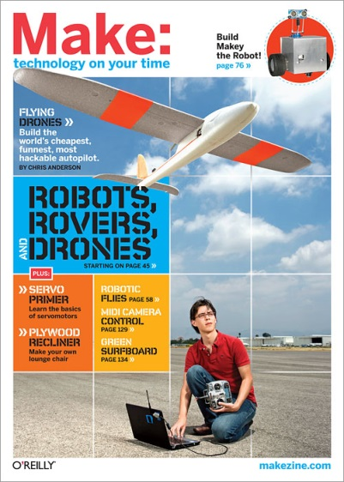
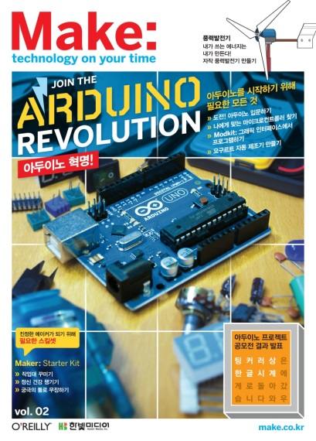
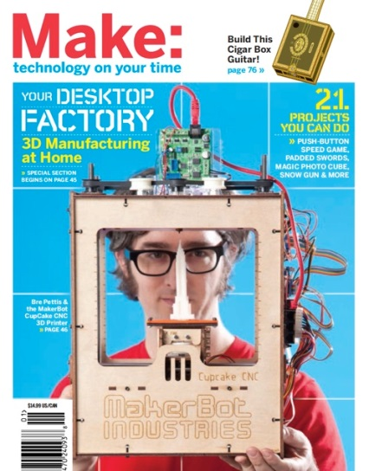

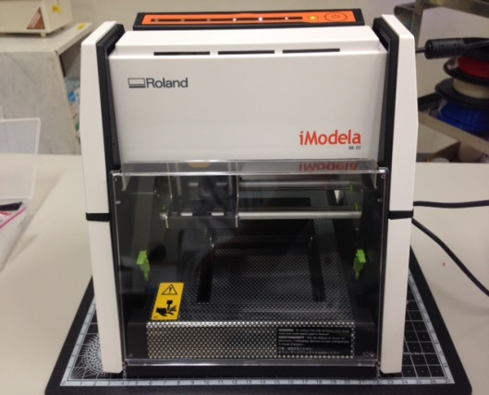
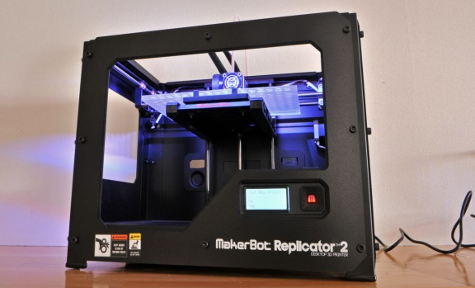
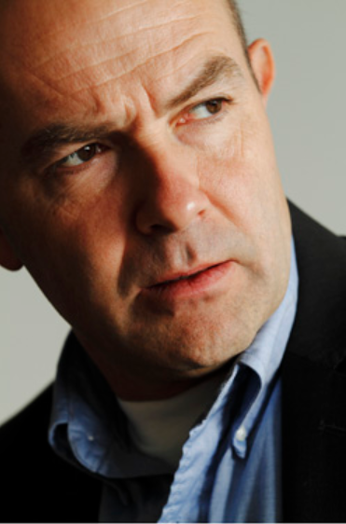
本TWSの背景
メーカームーブメントの到来
「3Dプリンタ」に代表される、各種のデジタルファブリケーション技術が、既存の様々なWeb分化と結びつくことによって、世界を大きく変えていく可能性があると考えられている。
心理学もその例外ではない！
3D切削マシン
Roland iModela
3Dプリンタ
MakerBot Replicator2X

Slide 4
本日のおおまかな予定
11：40
イントロダクション（10分）
11：50
皮膚温の測定（25分）
12：15
心拍ゆらぎの測定（25分）
12：40
まとめ（10分）
12：50

Slide 5
1)対人ストレスが末梢皮膚温にあたえる影響

Slide 6
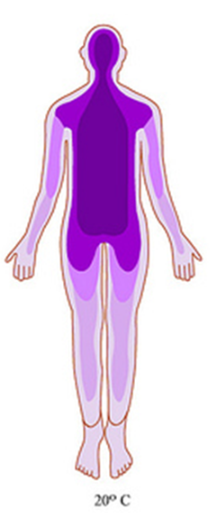
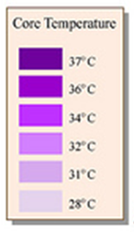
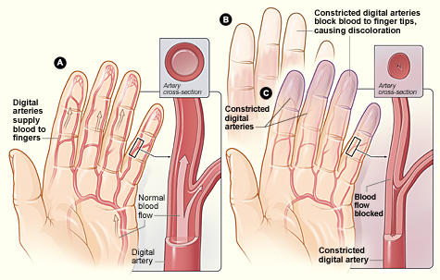
皮膚温概説
内蔵や脳などの体幹部が37℃に維持されているのに対し、手のひらや足の温度は、季節や心の状態に応じて変化している！
普通の時
緊張した時
人前に立って緊張したときなどは、交感神経の働きにより血管が収縮し、血流が阻害され、皮膚温が低下する。

Slide 7
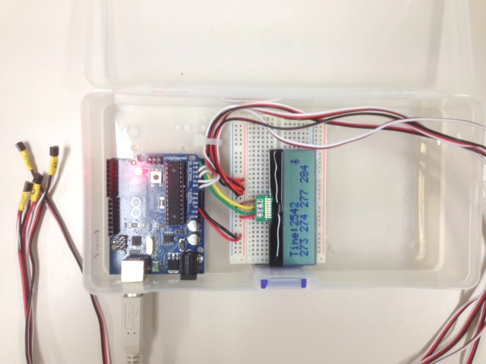
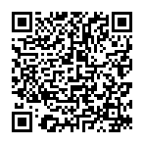
測定器（スタンドアロン4人同時皮膚温計）の概観
温度センサー
液晶ディスプレイ
Arduino Uno
作成方法を OpenPsychophysiologyLab 上にて公開しております
http://protolab.sakura.ne.jp/OPPL/?page_id=735

Slide 8
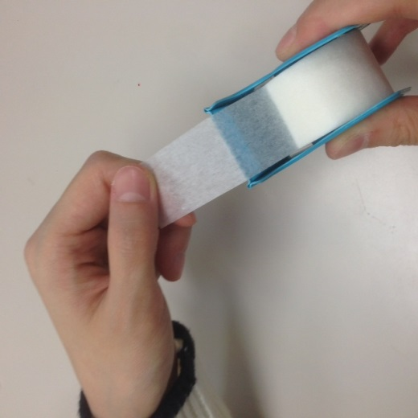
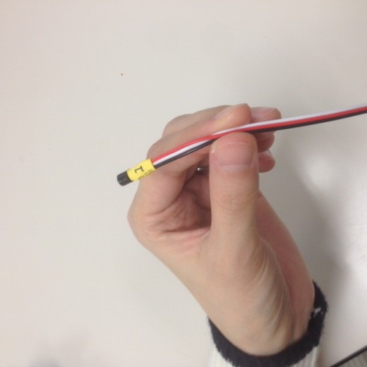
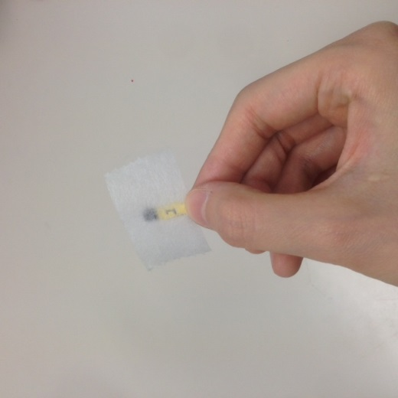
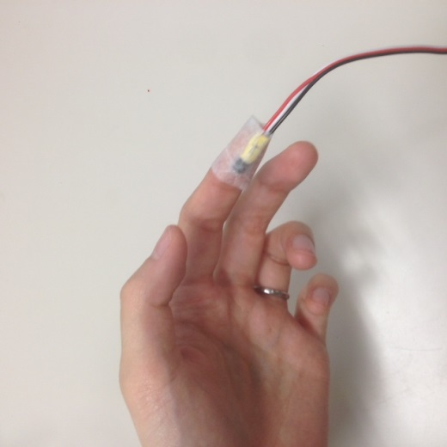
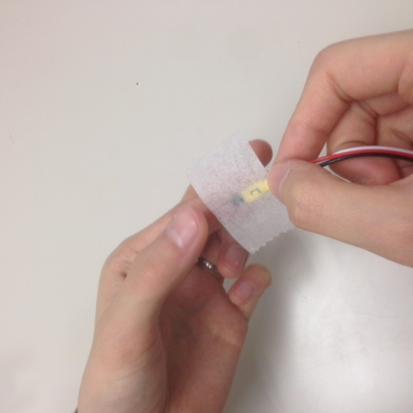
センサーの取り付け方
テープを約3cmに切る
数字が書いている方を上にする
テープを貼る
※1：センサーと指が密着する
ように貼り付ける
※2：圧迫しすぎないように
注意する
完了
左手人差し指に貼り付ける

Slide 9
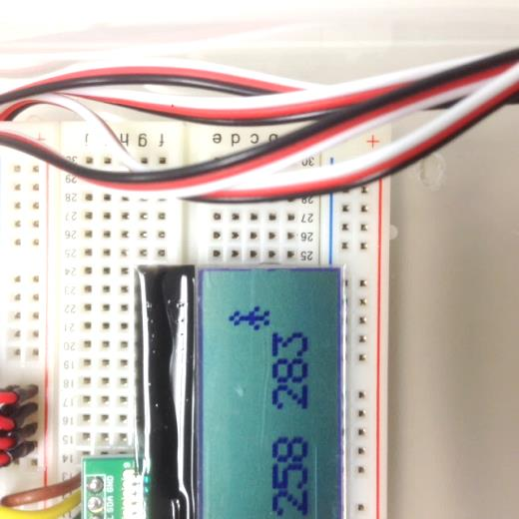
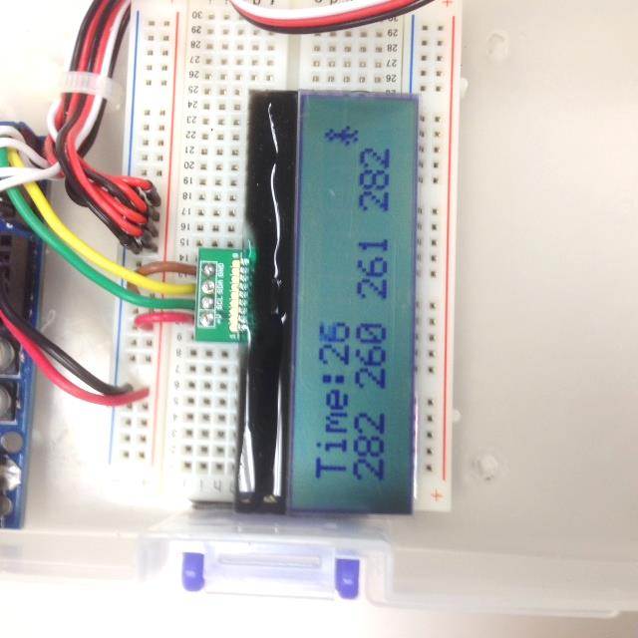
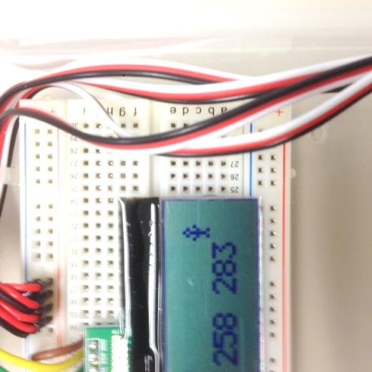
測定データの確認
計測時間（秒）
①
②
③
④
皮膚温（℃×10）
センサーの番号順に温度が表示されます
（282→28.2℃という意味です）
30秒ごとに記録します
（30秒ごと小人が手をあげます）
・低コストで作成しやすい ・操作が簡単
・4人同時に測定可能 ・PCレスで実験可能

Slide 10
実験の概要
課題：2名1組となり、互いに自己紹介しあう
計測スケジュール：
前安静
（3分）
自己紹介
（4分）
後安静
（3分）
（閉眼）
（閉眼）
注意事項：
・なるべく知らない者どうしで自己紹介をしあうようにする
・なるべく交互に話し、片方が長時間沈黙しないようにする
・センサーを装着した側の腕は、なるべく動かさないようにする
・センサーを指で触らないようにする
・センサーに風があたらないようにエアコンを設定する

Slide 11
実験者・参加者の配置
実
実

Slide 12
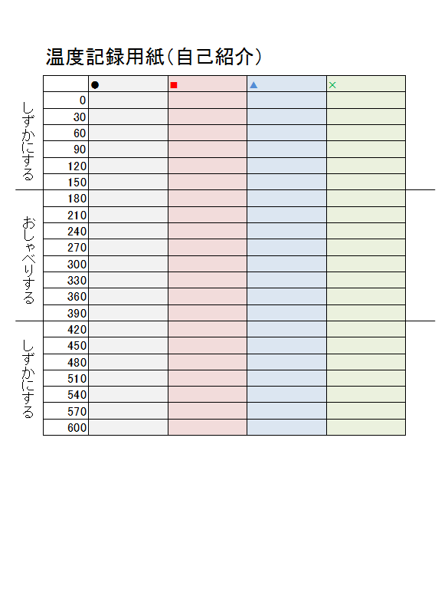
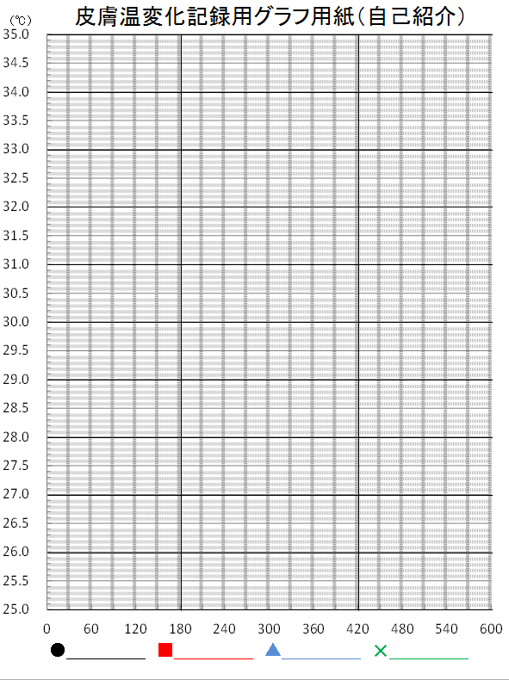
測定結果の視覚化

Slide 13
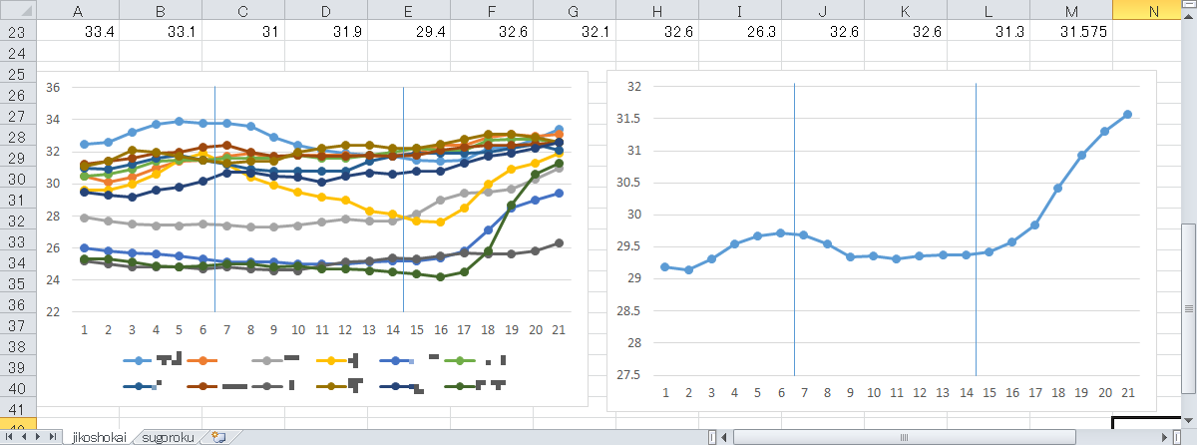
結果の事例解説（ゼミ生達による測定結果）
個別の皮膚温変化
全体の皮膚温変化
・自己紹介時に皮膚温の低下
・自己紹介後の安静状態で顕著な皮膚温上昇（予期不安の存在）
・皮膚温変化には大きな個人差
自分たちの測定結果を見てディスカッションしましょう

Slide 14
2)緊張・リラックスが心拍ゆらぎに与える影響

Slide 15
心電図概説
（mV）
1200
1000
R
心 電 図
800
IBI
手足や胸部に電極を装着し、心臓の筋活動に由来する電位を測定したもの。
600
400
P
T
200
Q
S
0
（ひと区分100ms）
図 典型的な心電図波形
PQRSTの特徴的な波形が、新収縮ごとに発生する。心理学では、測定しやすいR波を検出し、拍動間隔(Inter Beat Interval: IBI)や、心拍数(Heart Rate: HR)を求めるのが一般的。

Slide 16
心拍ゆらぎ概説
拍動間隔は、交感神経や副交感神経の影響を受け揺らいでおり、主に呼吸に由来する高周波成分（0.15～0.4Hz）は、副交感神経神経活動を反映する。
授業前
授業後
夕方眠る
家で眠る
リラックスするにしたがってIBIの上下動（ゆらぎ）が大きく・・・
RMSSD
隣り合うIBIの差分を２乗し、それらに関してSDを求めたもの。主に高周波成分のゆらぎ（つまり副交感神経活動）を反映すると考えられている。

Slide 17
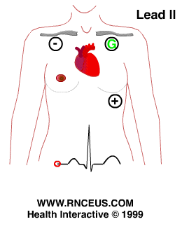
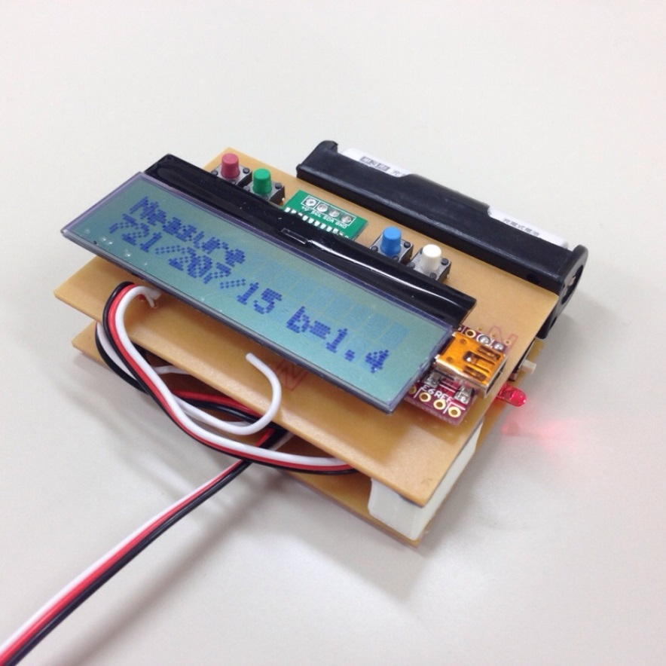
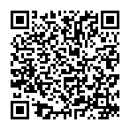
測定器（スタンドアロン心拍計）の概観
液晶画面に、IBI、R波検出感度、検出数、バッテリ電圧を表示
検出感度調整用ボタン
USB端子より、記録データを出力
下段に心電図アンプと電源を配置
心電図測定用電極へつながるケーブル
作成方法を OpenPsychophysiologyLab 上にて公開しております
http://protolab.sakura.ne.jp/OPPL/?page_id=756

Slide 18
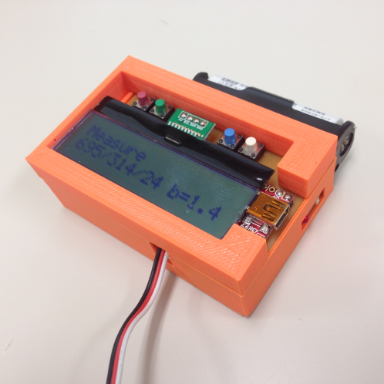
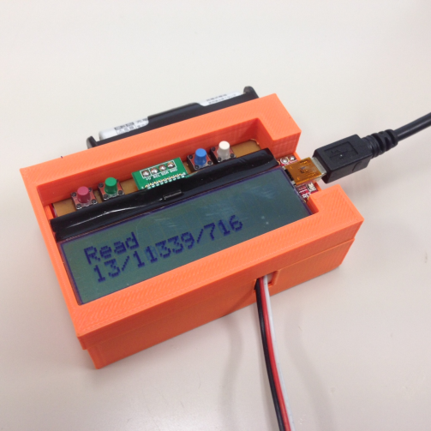
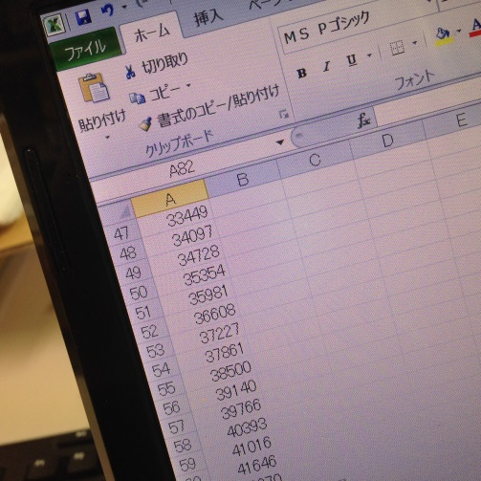
測定器の操作
計測
データの読み出し
感度調整をしてスイッチをONにするとR波発生位置を内部メモリーに記録する。OFFにすると停止。
測定器の電源をOFFのままPCに接続し、バスパワーで起動すると読み出しモードに。キーボードとして認識され、Excel等にR波発生時刻が記入される。
・低コスト ・操作が簡単
・どこでも測れる ・PCレスで測定可能

Slide 19
実験の概要
課題：パズル課題
計測スケジュール：
前安静
（5分）
パズル
（5分）
後安静
（5分）
（閉眼）
（閉眼）
注意事項：
・計測器を目立たない場所に置く
・筋電図が混入しないようなるべく姿勢を変えないようにする

Slide 20
実験者・参加者の配置
実
実
実
実

Slide 21




課題（タングラム）
うさぎ
はくちょう
ろうそく
N

Slide 22
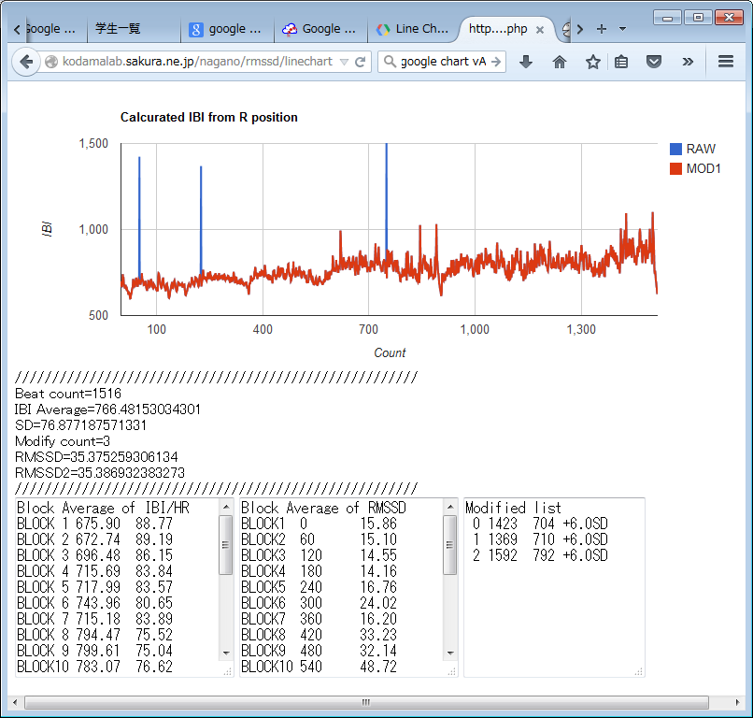
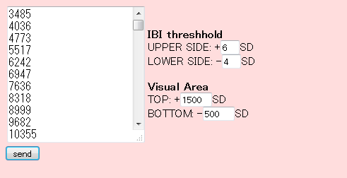
データの読み込みと解析
修正前波形
修正後波形
IBI
RMSSD
修正情報
http://kodamalab.sakura.ne.jp/nagano/rmssd/form.html
・検出失敗部分の修正および1分ごとのIBI・RMSSD値計算

Slide 23
結果の事例解説（ゼミ生達による測定結果）
Inter Beat Interval(ms)
(beat count)
RMSSD
Inter Beat Interval(ms)
(beat count)
・課題中にIBIは低下
Inter Beat Interval(ms)
・RMSSDも低下傾向
(beat count)

Slide 24
まとめ
・フィジカルコンピューティングやデジタルファブリケーション技術により、低コストで様々な計測装置を作成することができる。
・金銭的なコストだけでなく、現場で運用しやすい装置を作成することで、時間的なコストを削減することができる。
・低コストで運用性に優れた自作計測器を用いることで、未開拓の分野にも進出できる。
今後の課題
・定期的なワークショップの開催
・情報の整理と共有が必要
・機器の製作だけでなく、どのように実験を行うかなどの運用面での情報提供

Slide 25
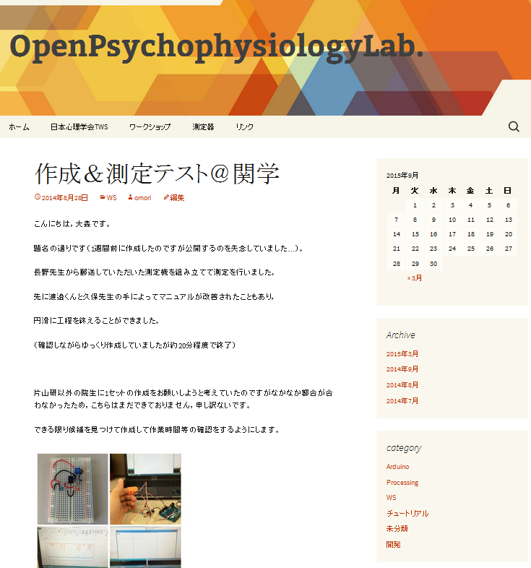
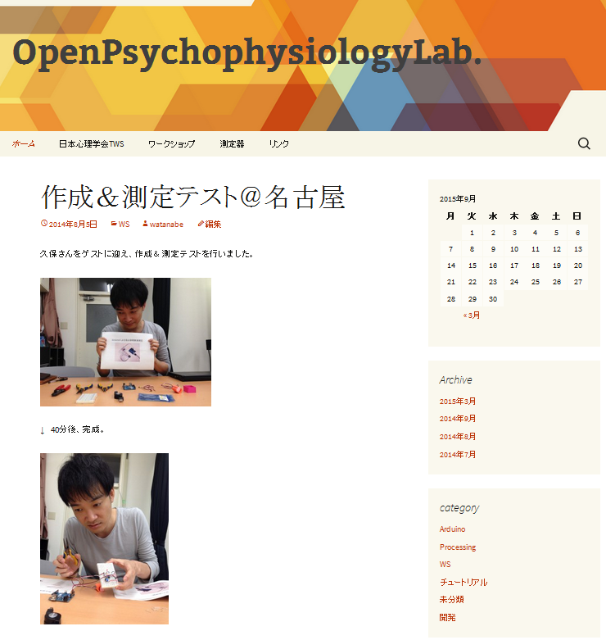
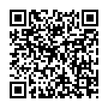
みなさんの所属組織でも
ワークショップを開催しませんか？
http://protolab.sakura.ne.jp/OPPL/
prototypings@gmail.com
お問い合わせは上記まで！
この度は本ワークショップに
ご参加ありがとうございました

